Slide 1
Conflictos causados por la Guerra Fría

Slide 2
Conflictos durante la guerra Fría

Slide 3
Corea

Slide 4
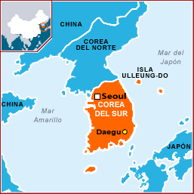
Ubicación
Se encuentra entre el Mar Amarillo y el Mar de Japón.

Slide 5
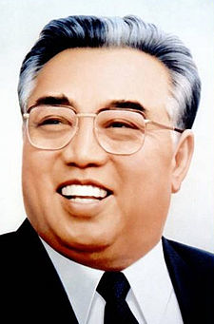
Personajes Importantes
Kim Il Sung: ciudadano de la República Popular de Corea, invade para reunificar.

Slide 6
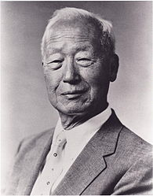
Personajes Importantes
Syngman Rhee: trabaja por la independencia de Corea del Sur.

Slide 7
Conflictos Importantes
El conflicto se dio entre 1950 y 1953, entre el bando nacionalista (Corea del Sur) y el bando comunista (Corea del Norte).
Corea del Sur: apoyada por Estados Unidos, presidido por Harry S. Truman.
Corea del Norte: apoyada por la URSS (Joseph Stalin) y China (Mao Tse-tung)

Slide 8
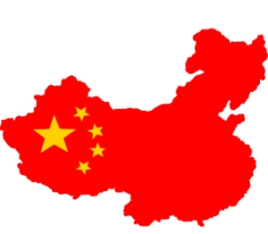
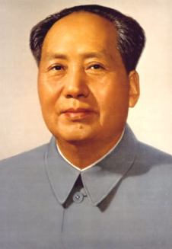
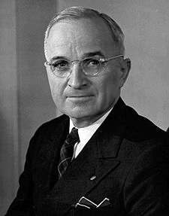

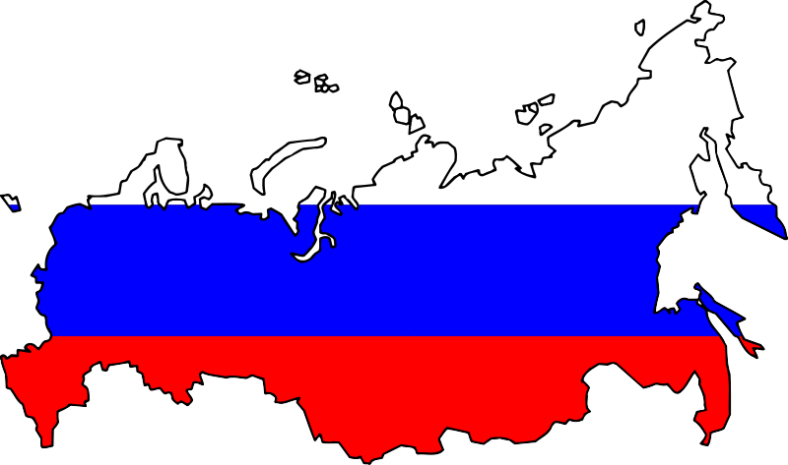
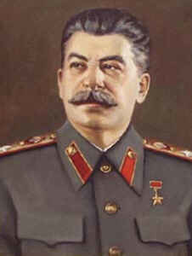
Conflictos Importantes
Vs

Slide 9
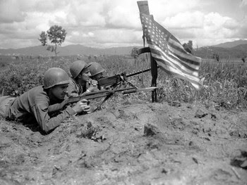
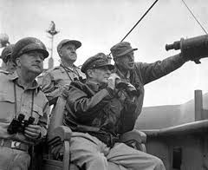
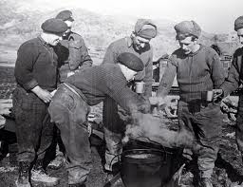
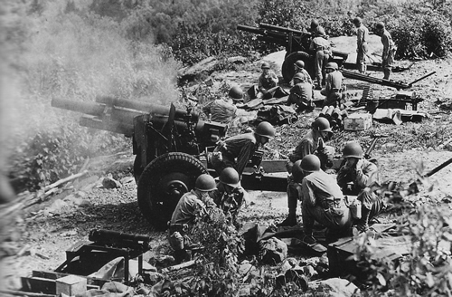
Conflictos Importantes
El Consejo de Seguridad de la ONU: apoyo en Corea del Sur por parte de USA y el seguido apoyo chino a Corea del norte
Apoyo norteamericano en Pusan
Fuerzas surcoreanas atacadas por Kim II Sung
Los Marines estadounidenses intentan expulsar hacia el norte las fuerzas chinas
Las tropas de la ONU se instalan en Seúl
El general McArthur (USA) expande las tropas a China, con el riesgo de una guerra con la URSS

Slide 10
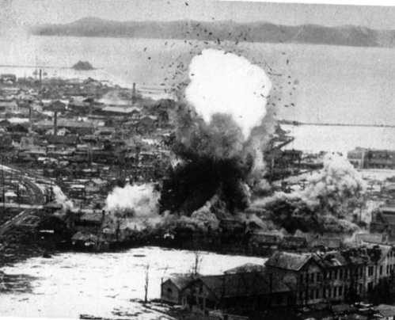
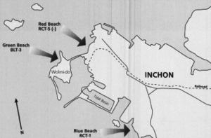
Conflictos Importantes
Batalla de Incheon:
Invasión de la ONU a las tropas norcoreanas. Amenaza da China y posible uso de armas atómicas.
Munema, 1950
Ataques aéreos

Slide 11
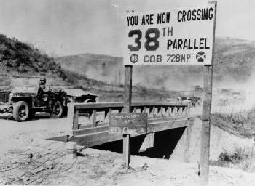
Conflictos Importantes
Paralelo 38: demarcación

Slide 12
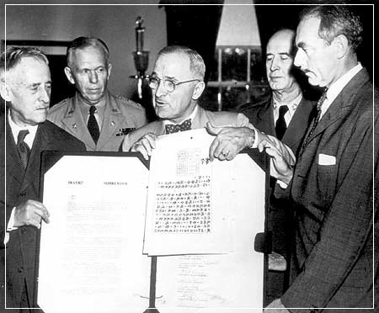
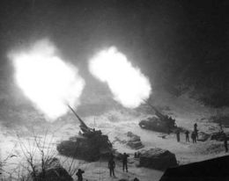
Conflictos Importantes
Doctrina Truman:
Oposición del comunismo y su expansión por el mundo

Slide 13
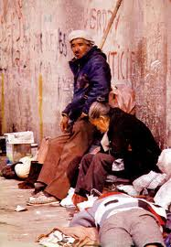
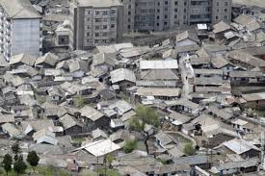
Consecuencias
Corea del Norte: pobreza

Slide 14
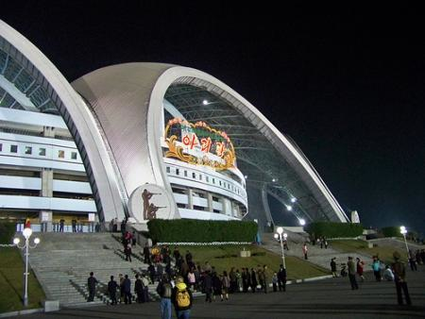
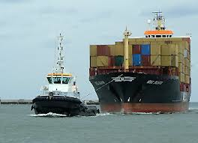
Consecuencias
Corea del Sur: desarrollo

Slide 15
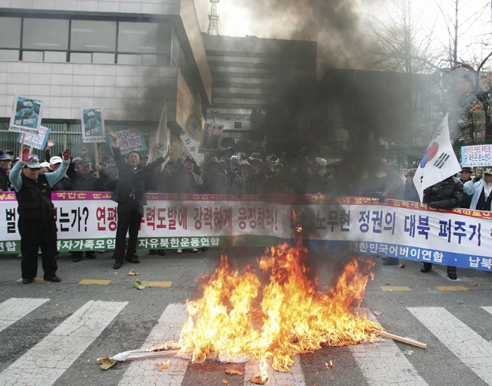
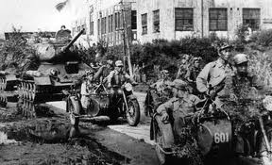
Consecuencias
Violencia entre los países por búsqueda de unificación
Distanciamiento entre China y Estados Unidos

Slide 16
Vietnam

Slide 17
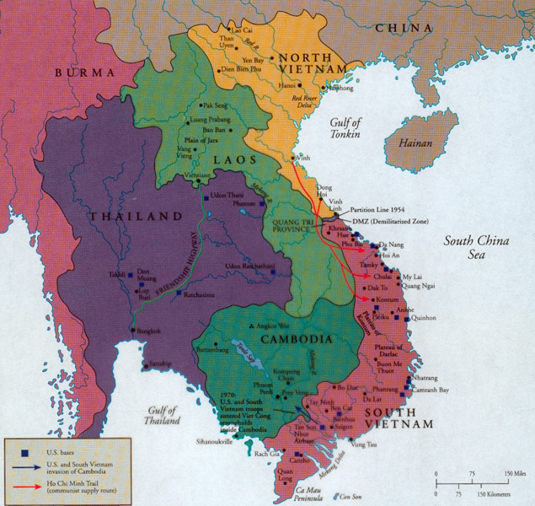
Ubicación
El conflicto se desarrolló en Vietnam, Laos y Camboya.

Slide 18
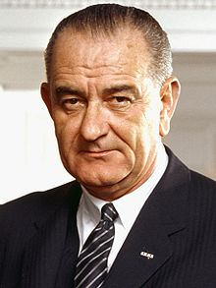
Personajes Importantes
Lyndon B. Johnson: presidente de Estados Unidos de 1963 a 1969.

Slide 19
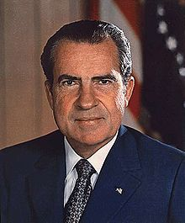
Personajes Importantes
Richard Nixon: presidente de Estados Unidos de 1969 a 1974.

Slide 20
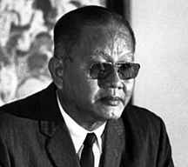
Personajes Importantes
Duong Van Minh: presidente de Vietnam del Sur por tres días en el momento de la Caída de Saigón.

Slide 21
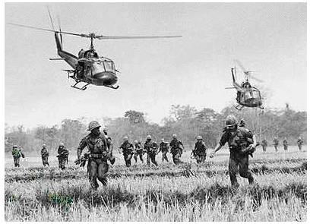
Conflictos Importantes
1961: intervención de Estados Unidos
1962-1965: Guerra de guerrillas, triunfo de comunistas

Slide 22
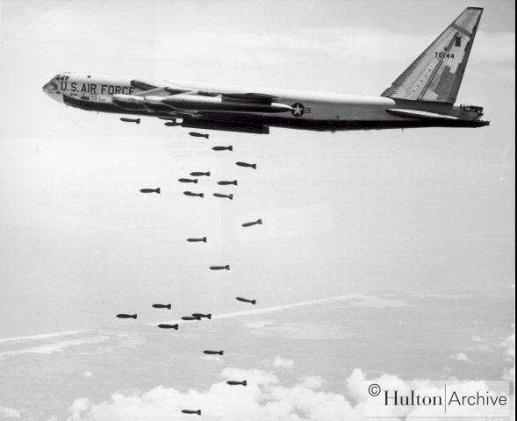
Conflictos Importantes
1966-1972: bombardeo de Estados Unidos a industrias civiles.
1975: Vietnam del Sur se rinden y se unifican.

Slide 23
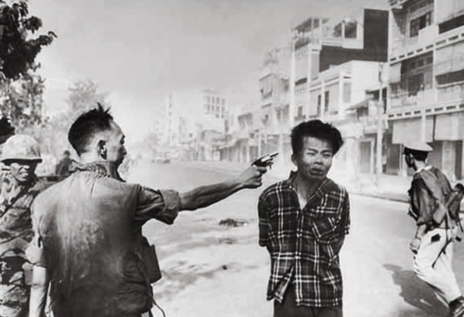
Grupos conflictivos
Vietcong (guerrillas comunistas)
Ejército de la República de Vietnam del Sur

Slide 24
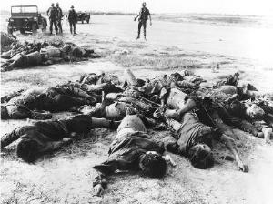
Consecuencias
Conflicto más largo y sangriento de la Guerra Fría

Slide 25
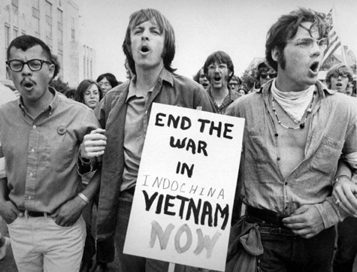
Consecuencias
Unificación de Vietnam
Movimiento Hippie

Slide 26
china

Slide 27
Ubicación
Este de Asia
Algunos límites territoriales: Rusia, Nepal, India, Corea del Norte.
Límites marítimos: Mar Amarillo, Mar de la China Oriental.
Este: Taiwán, antigua Isla de Formosa.

Slide 28
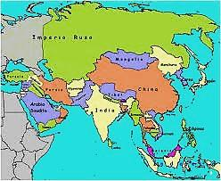
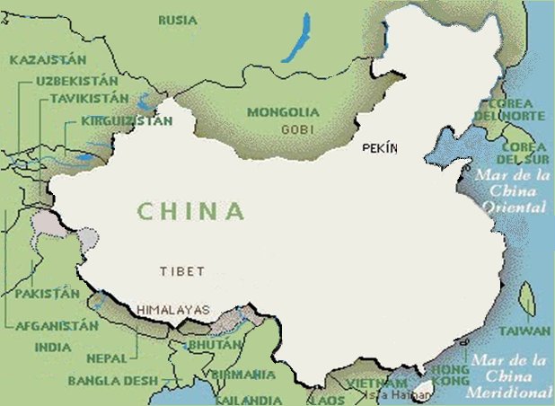
Ubicación

Slide 29
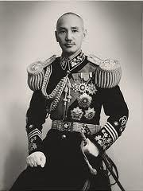
Personajes Importantes
Chiang Kai-Shek
Líder nacionalista

Slide 30
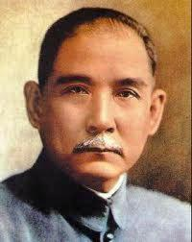
Personajes importantes
Sun Yat-sen
Primer líder del Partido Comunista

Slide 31
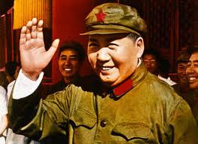
Personajes Importantes
Mao Tse-tung
Líder del Partido Comunista luego de la muerte de Sun Yat-sen

Slide 32
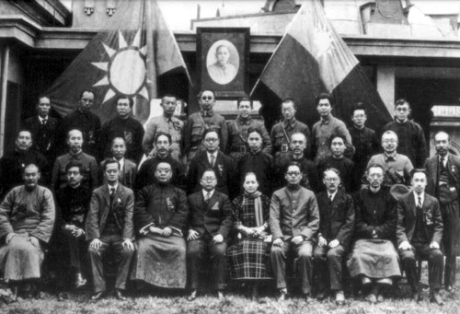
Grupos en conflicto
Kuomitang
Apoyado por Estados Unidos

Slide 33
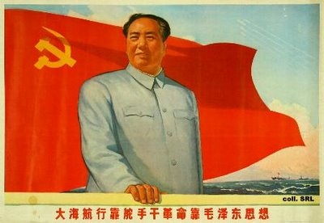
Grupos en conflicto
Partido Comunista
Apoyado por la URSS

Slide 34
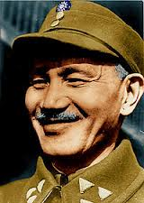

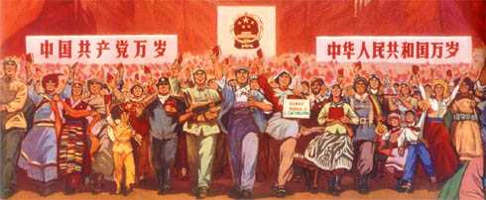
Conflictos Importantes: 1946
Muerte de Sun Yat-sen
Golpe de Estado de Chiang Kai-Shek y restricciones a comunistas.
Mao Tse-tung organiza guerrillas

Slide 35
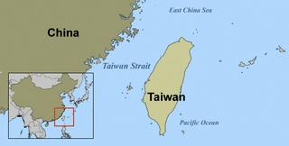
Conflictos Importantes: 1949
Comunistas ganan el poder y consolidan la República Popular de China.
Nacionalistas se retiran a la Isla de Formosa (Taiwán)

Slide 36

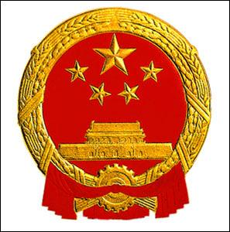
Conflictos Importantes: 1970
La ONU acepta a la República Popular de China como una nación, por lo que Taiwán no logra su independencia.

Slide 37
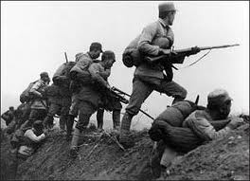
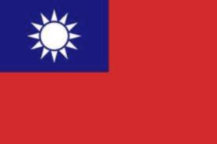
Consecuencias
China busca unificar Taiwán a la nación, por lo que arma su ataque nuclearmente.
Taiwán prepara defensa nuclear.

Slide 38
Conflictos luego de la Desintegración de la URSS

Slide 39
Europa

Slide 40
Guerra de los Balcanes Yugoslavia

Slide 41
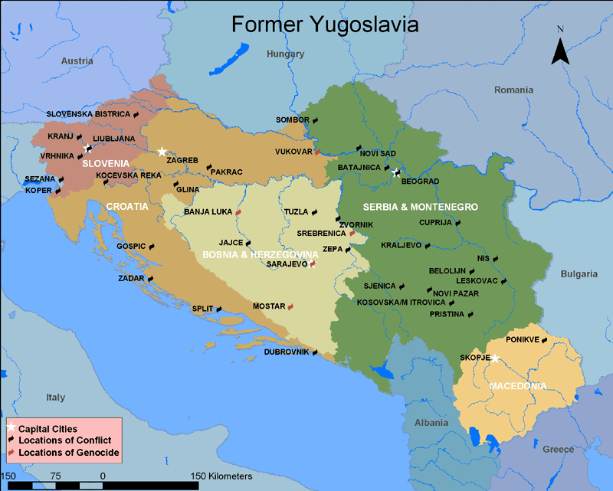
Ubicación
Unión de países en región oriental de Península Balcánica

Slide 42
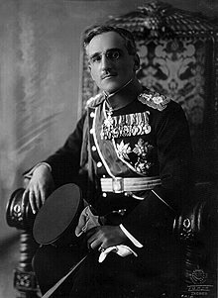
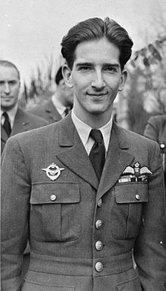
Personajes Importantes
Reino de los serbios, croatas y eslovenos:
Alejandro I
Pedro II

Slide 43
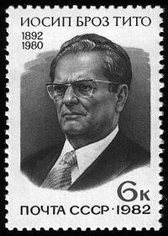
Personajes Importantes
Yugoslavia Socialista
Josip Tito Broz: jefe de Estado de Yugoslavia

Slide 44
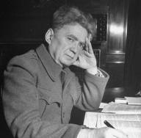
Personajes Importantes
Ivan Ribar: político yugoslavo.

Slide 45

Grupos conflictivos
Serbios
Croatas
Eslovenos
Albaneses

Slide 46

Religiones Conflictivas
Musulmanes
Católicos
Ortodoxos

Slide 47

Conflictos Importantes
Unión de 10 años tras la muerte de Tito Broz: la falta de un líder y la crisis económica, además de la caída de la URSS y el Pacto de Varsovia causaron la desintegración de Yugoslavia de 1991 a 1995.

Slide 48

Conflictos Importantes
Serbia y Montenegro forman la República Federal de Yugoslavia, que no fue reconocida mundialmente.

Slide 49


Conflictos Importantes
El ejército yugoslavo – serbio intentó controlar Croacia, Macedonia y Eslovenia.

Slide 50


Conflictos Importantes
Los musulmanes de Bosnia-Herzegovina se independizan y son reconocidos por Europa y Estados Unidos.
Se dan gobiernos serbios en Bosnia-Herzegovina y Croacia.

Slide 51


Consecuencias
Migraciones de croatas y bosnios, campos de refugiados.

Slide 52


Consecuencias
Muertos y heridos
Violación de derechos humanos

Slide 53
Guerra de los Balcanes Kósovo

Slide 54

Ubicación
Sureste de Europa, zona de los Balcanes.

Slide 55

Personajes Importantes
Slobodan Milosevic: elimina la autonomía de Kosovo con una invasión militar.

Slide 56

Conflictos Importantes
1989: Slobodan Milosevic le quita su autonomía a Kosovo y lo ocupa militarmente debido a los yacimientos de petróleo y carbón.

Slide 57

Conflictos Importantes
Los kosovares responden creando el Ejército de Liberación de Kósovo, a lo que Milosevic responde con la intención de eliminar a los albaneses.

Slide 58

Conflictos Importantes
1999: OTAN interviene debido a emigración de kosovares a Albania y debido a la violencia.

Slide 59
Consecuencias
Autogobierno de Kósovo como un protectorado de la ONU.
Desmilitarización del ELK
Retorno de refugiados
Fin inmediato de la represión sobre albaneses

Slide 60
Rusia - Chechenia

Slide 61

Ubicación
Zona oriental del Cáucaso, al suroeste de Rusia.
Capital: Grozni

Slide 62


Personajes Importantes
Boris Yeltsin: primer ministro ruso en 1991 y luego presidente.
Vladimir Putin: primer ministro ruso en 1996 y actual presidente.

Slide 63

Personajes Importantes
Aslan Maskhadov: presidente de Chechenia en 1996

Slide 64



Conflictos Importantes
Rusia no quería perder a Chechenia debido a los grandes yacimientos de petróleo, gas natural y la producción de líneas férreas.

Slide 65

Conflictos importantes
1991: Independencia de Chechenia
1994 – 1996: Boris Yeltsin ataca Chechenia y es derrotado humillantemente.
1996: rebeldes chechenos ejercen un autogobierno

Slide 66

Conflictos importantes
1999: Vladimir Putin lanza un operativo antiterrorista

Slide 67


Religiones conflictivas
Chechenos: musulmanes practicantes del Islam
Rusos: católicos ortodoxos

Slide 68

Grupos Conflictivos
Militares rusos

Slide 69

Grupos conflictivos
Grupos guerrilleros chechenos

Slide 70

Consecuencias
Durante los últimos 10 años, Grozni, capital de Chechenia, ha sido escenario de gran cantidad de secuestros.

Slide 71

Consecuencias
2002: toma de rehenes en teatro ruso

Slide 72

Consecuencias
2004: secuestro en escuela rusa

Slide 73
Asia

Slide 74
Palestina - Israel

Slide 75

Ubicación
Situado entre el Mar Mediterráneo y el Río Jordán, en el territorio actual de Israel, los territorios palestinos, Jordania y parte de Siria.

Slide 76

Conflictos Importantes
70 d.C.: expulsión de los judíos, por lo que se forma la diáspora judía

Slide 77

Conflictos Importantes
Asentamiento de musulmanes en Palestina

Slide 78

Conflictos Importantes
La ONU crea el estado de Israel luego de la Segunda Guerra Mundial. El sector oeste está ocupado por judíos y el oeste por musulmanes.

Slide 79



Conflictos Importantes
Guerra de los 6 días: Yacer Arafat, por medio de la Organización para la Liberación de Palestina, toma la franja de Gaza, Cisjordania, Altos del Golán y Sinaí.

Slide 80







Conflictos Importantes
Guerra de Yom Kipur
VS
Comunistas
Capitalistas

Slide 81
Conflictos Importantes
Intifada: el primer ministro israelí Isaac Rabín y Bill Clinton realizan un tratado de paz, dándole autonomía a Palestina sobre la franja de Gaza y Cisjordania
Intenta eliminar los terroristas Hamás y Yihad Islámica, además de retirar tropas israelitas.
Elecciones

Slide 82



Conflictos Importantes

Slide 83


Conflictos Extremistas
Judío extremista asesina a Isaac Rabín, lo que causa que los terroristas sean vistos como héroes, además de olas de violencia.

Slide 84


Conflictos importantes
Carretera une a Franja de Gaza con Cisjordania a través de Israel, rodeada por el “nuevo muro de Berlín”

Slide 85


Conflictos Importantes
La ciudad de Jerusalén es la capital de ambos estados, y existen desacuerdos en cuanto a su división.

Slide 86


Religiones conflictivas
Musulmanes: palestinos, apoyados por la Liga Árabe (Egipto, Líbano, Jordania y Siria).
Judíos: Israelíes, apoyados por Estados Unidos.

Slide 87



Consecuencias
Áreas neutrales
Muertes y heridos
inseguridad y violación de derechos

Slide 88
India - Pakistán

Slide 89

Ubicación
Sur asiático, limitando con el mar Índico

Slide 90

Personajes Importantes
Hari Singh: gobernante de Cachemira

Slide 91
Conflictos Importantes
1965-1971: inicia el conflicto nuclear
1974: pruebas atómicas en India
1982: Pakistán desea poseer Cachemira con potencia nuclear.
1998: India y Pakistán hacen 5 pruebas nucleares cada uno.

Slide 92

Conflictos Importantes

Slide 93
Grupos conflictivos
India
Pakistán
Cachemira

Slide 94


Consecuencias
Ejecuciones
Violaciones de derechos
Torturas
Grupos paramilitares

Slide 95
Irak

Slide 96

Ubicación
Se encuentra entre los ríos Éufrates y Tigris, en Asia.

Slide 97

Personajes Importantes
Saddam Hussein: presidente de Irak en 1979

Slide 98

Personajes importantes
George H. W. Bush: presidente de Estados Unidos que involucra a dicho país en el conflicto.

Slide 99




Conflictos Importantes
1979: Sadam Hussein invade Irán por 8 años para adquirir petróleo.

Slide 100

Conflictos importantes
1990: entrada de Estados Unidos al conflicto debido a la Guerra del Golfo Pérsico.

Slide 101



Conflictos importantes
1991: invasión de Irak a Kuwait para obtener petróleo y aumentar su territorio, dando inicio a la Guerra del Golfo Pérsico

Slide 102

Conflictos importantes
2001: campaña antiterrorista en la que Bush acusa a Irak ante la ONU de poseer armas que atentan contra la paz mundial.

Slide 103

Grupos conflictivos
Irak

Slide 104

Grupos conflictivos
Irán

Slide 105

Grupos Conflictivos
Kuwait

Slide 106

Grupos Conflictivos
Estados Unidos

Slide 107



Consecuencias
Violación de derechos humanos
Anarquismo
Vandalismo

Slide 108

Consecuencias
Muertes civiles
Fin del gobierno de Sadam Hussein

Slide 109
Corea

Slide 110



Ubicación
República Popular Comunista
República de Corea

Slide 111

Personajes Importantes
Kim Jong-Il: líder norcoreano

Slide 112

Personajes Importantes
Roo Moo-hyun: presidente surcoreano

Slide 113
Causas del conflicto
Roces desde la invasión norcoreana a Corea del Sur en 1950.
Cumbre de Pyongyang en el año 2000 para mejorar relaciones. No se llegó a ningún acuerdo de paz.

Slide 114
Grupos conflictivos
Corea del Norte
Corea del Sur

Slide 115
Kurdos y Chiítas

Slide 116

Ubicación
Conflicto interno en Irak

Slide 117

Conflictos Importantes
Irak impide la independencia a los kurdos, por lo que se dan constantes ataques en Irak y Turquía.

Slide 118
Grupos étnicos conflictivos
Kurdos
Chiítas
Sunitas

Slide 119
áfrica

Slide 120
Etiopía

Slide 121


Ubicación

Slide 122

Personajes Importantes
Isaías Afwerki: presidente de Eritrea

Slide 123

Personajes importantes
Meles Zenawi: primer ministro de Etiopía

Slide 124

Conflictos Importantes: 1999
Febrero: violentos combates por el control de la frontera norte

Slide 125

Conflictos Importantes: 1999
Marzo
Addis Adeba proclama victoria militar sobre Eritrea.
Eritrea acepta la propuesta de paz de la Organización para la Unidad Africana (volver a territorios previos.

Slide 126

Conflictos importantes: 2000
Mayo: fuerzas militares etíopes ocupan lugares fronterizos

Slide 127

Conflictos importantes: 2000
Junio: se firma la paz en Argel

Slide 128

Grupos conflictivos
Etíopes

Slide 129

Grupos conflictivos
Eritreos

Slide 130

Consecuencias
Se utilizaron niños en los conflictos, por lo que se dio una tasa elevada de mortalidad infantil.

Slide 131

Consecuencias
La ONU toma el control de la frontera y envía fuerzas armadas.

Slide 132

Consecuencias
Muerte de miles de personas y desplazo de refugiados.

Slide 133
Uganda

Slide 134

Ubicación
Centro oriental de África.
Límites: lago Victoria, Kenia, Sudán del Sur, Etiopía, República Democrática del Congo, República Centroafricana, Ruanda, Tanzania.

Slide 135

Personajes Importantes
Milton Obote: presidente en 1966 y los años 80.

Slide 136

Personajes Importantes
Idi Amin Dada: dictador entre 1971 y 1979.

Slide 137

Personajes Importantes
Tito Okello: presidente en 1985

Slide 138

Personajes Importantes
Yoweri Museveni: actual presidente, toma el poder por medio de las guerrillas.

Slide 139


Conflictos Importantes
Uganda pasó de ser un protectorado británico a un país independiente en 1962.

Slide 140


Conflictos Importantes
Sudán del Sur vs. Uganda
VS

Slide 141

Grupos conflictivos
Gobierno
Ejército de Resistencia del Señor: grupo rebelde en Uganad proveniente de Sudán

Slide 142

Consecuencias
El Gobierno prohibió los partidos de oposición por medio de la Constitución Política.

Slide 143


Consecuencias
Dictadura, guerra civil y violación de los derechos humanos.

Slide 144
Ruanda

Slide 145

Ubicación
Límites: República Democrática del Congo, Tanzania, Uganda, Burundi.

Slide 146

Personajes Importantes
Juvénal Habyarimana: presidente de Ruanda entre 1973 y 1994, asesinado mientras viajaba en avión.

Slide 147

Conflictos Importantes
Genocidio de Ruanda: se dio un intento de exterminio de la población tutsi por parte de la población hutu en 1994.

Slide 148

Grupos étnicos conflictivos
Tutsis
Hutus

Slide 149

Consecuencias
Miles de muertos y heridos

Slide 150
América

Slide 151
Colombia

Slide 152
Ubicación
Zona noroeste de Sudamérica
Límites territoriales: Panamá, Ecuador, Perú, Brasil, Venezuela.
Límites marítimos: Océano Pacífico, Mar Caribe.

Slide 153

Ubicación

Slide 154

Personajes Importantes
Manuel Marulanda, conocido como Tirofijo

Slide 155



Conflictos Importantes
A partir de los años 70: se da un choque entre los izquierdistas y los conservadores, debido a la desigualdad de ingresos, discriminación y privatización de empresas de bien social.

Slide 156


Conflictos importantes
Los grupos guerrilleros realizan secuestros.
Se da el narcotráfico a gran escala.

Slide 157


Grupo conflictivos
FARC: Fuerzas Revolucionarias Armadas de Colombia.

Slide 158

Grupos Conflictivos
EPL: Ejército Popular de Liberación

Slide 159


Grupos Conflictivos
ELN: Ejército de Liberación Nacional

Slide 160


Grupos Conflictivos
Gobierno: Ejército Nacional

Slide 161

Grupos Conflictivos
AUC: autodefensas o grupos paramilitares

Slide 162


Consecuencias
Gran cantidad de muertos y desaparecidos
Personas refugiadas en países vecinos

Slide 163


Consecuencias
Aparición de sicarios
Desarrollo del narcotráfico

Slide 164
México movimiento zapatista

Slide 165

Ubicación
Chiapas, sureste de México

Slide 166

Personajes Importantes
Carlos Salinas: presidente de 1988 a 1994. Promovió el tratado de libre comercio con Estados Unidos y Canadá.

Slide 167

Personajes Importantes
Comandante Gastón Menchaca

Slide 168

Personajes Importantes
Rigoberta Menchú: mediadora.

Slide 169

Personajes Importantes
Mario Arturo Acosta Chaparro: miembro del ejército mexicano.

Slide 170







Conflictos Importantes
Extracción de petróleo y gas natural en Chiapas interesó a Estados Unidos.

Slide 171




Conflictos Importantes
Ejército Zapatista de Liberación Nacional
EZLN 1994

Slide 172


Conflictos Importantes
Pobreza indígena
Reparto de tierras: elimina latifundio

Slide 173


Conflictos Importantes
Respeto por cultura Indígena y su participación
Libertad, democracia y justicia

Slide 174


Conflictos Importantes
El Partido Revolucionario Institucional y las Fuerzas de Liberación Nacional van a un conflicto armado.

Slide 175

Conflictos Importantes
Batalla de Ocosingo en 1994

Slide 176


Conflictos Importantes
1995: negociación entre Gobierno y grupos zapatistas.
1997: matanza de Acteal

Slide 177

Consecuencias
Muertes por hambrunas y enfermedades

Slide 178

Consecuencias
Miseria indígena y marginación

Slide 179

Consecuencias
Búsqueda de democracia

Slide 180
☺

